Slide 1
يوم السعادة

Slide 2
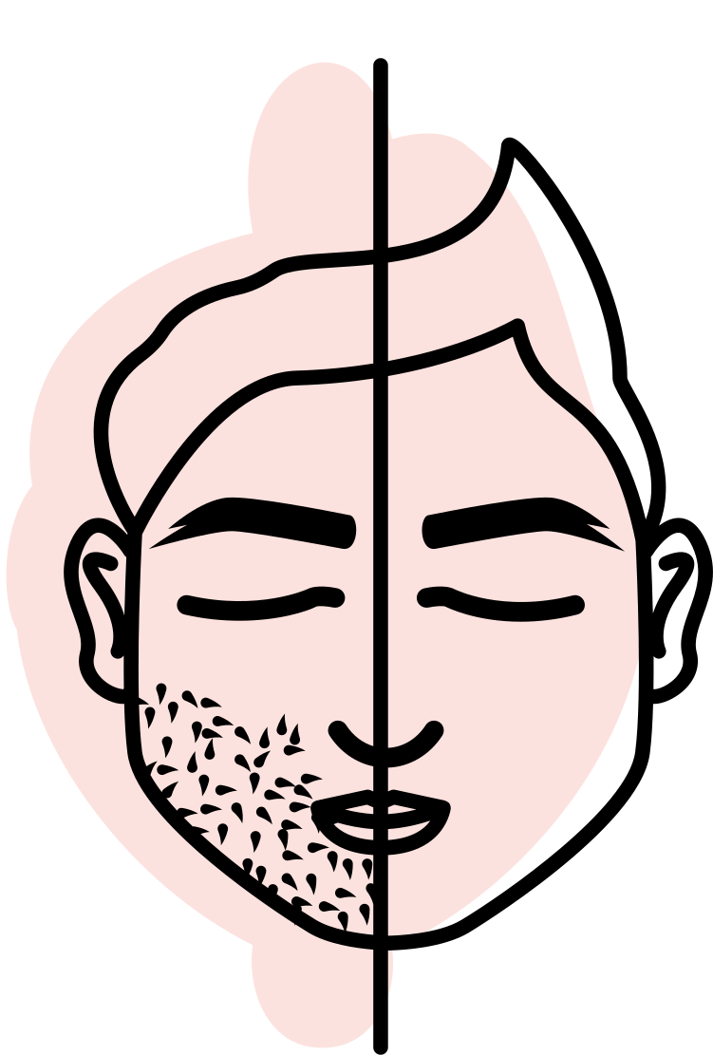
فوائد صحية للضحك
تحسين المزاج
خفض معدل ضربات القلب
الطاقة
تعزيز الجهاز المناعي
محاربة الشيخوخة
قتل
الألم
إطالة
العمر
خفض ضغط
الدم
تقليل الإجهاد
زيادة التركيز

Slide 3
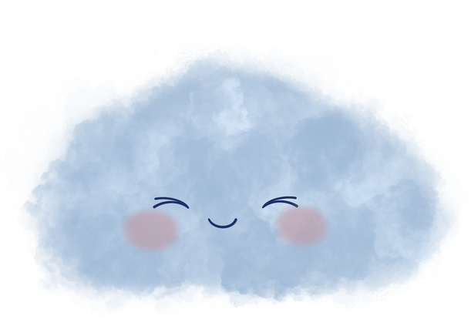
الابتسامة
هي اللغة التي لا تحتاج إلى ترجمة
في بطن الحوت كان هناك أمل.
ما عذر إحباطك؟!!
"لا يكون الإنسان عظيماً
إلا إذا صمم على أن يكون كذلك"

Slide 4
عبر عن سعادتك في يوم السعادة

Slide 5
عبر عن سعادتك في يوم السعادة

Slide 6
عبر عن سعادتك في يوم السعادة

